Slide 1
UPSKILL - Autoestudo semana 1 (8 - 11 NOV 2022)
Valentim Gomes

Slide 2
Tópicos da semana
Revisão de conteúdos em Java
POO:
Herança
Polimorfismo
Abstração/Classes abstratas
Encapsulamento
Collections
Threads

Slide 3
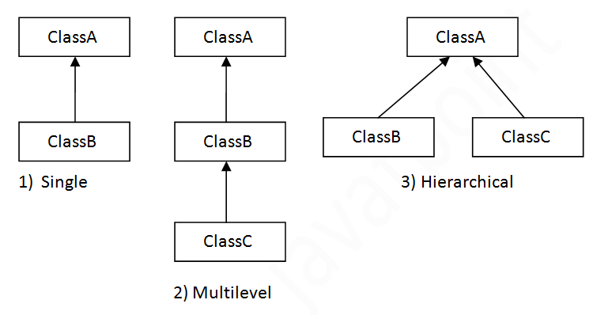
Herança
//Multilevel Inheritance
class Animal{
void eat(){System.out.println("eating...");}
}
class Dog extends Animal{
void bark(){System.out.println("barking...");}
}
class BabyDog extends Dog{
void weep(){System.out.println("weeping...");}
}
class TestInheritance2{
public static void main(String args[]){
BabyDog d=new BabyDog();
d.weep();
d.bark();
d.eat();
}}
Um objeto/classe adquire todas as propriedades de uma classe super.
Objetivo: reutilizar métodos e variáveis que seriam iguais ou similares. Fundamental para obter o polimorfismo em runtime (overriding).
Artefactos da herança:
Sub Classe: Herda de outra classe. Anotação extends.
Super Classe: Footprint, que contém as propriedades base.
https://www.javatpoint.com/inheritance-in-java

Slide 4
Polimorfismo
class Animal { public void animalSound() {
System.out.println("The animal makes a sound"); } }
//override do Animal em ambos os casos
class Pig extends Animal { public void animalSound() { System.out.println("The pig says: wee wee"); } }
class Dog extends Animal { public void animalSound() { System.out.println("The dog says: bow wow"); } }
class Main { public static void main(String[] args) {
Animal myAnimal = new Animal();
// Create a Animal object
Animal myPig = new Pig();
// Create a Pig object
Animal myDog = new Dog();
// Create a Dog object
myAnimal.animalSound();
myPig.animalSound();
myDog.animalSound();
} }
Realizar uma única ação de maneira diferente. Permite usar métodos já existentes para outros fins.
https://www.javatpoint.com/runtime-polymorphism-in-java
https://www.javatpoint.com/method-overloading-in-java

Slide 5
Abstração – interfaces
// Interface
interface Animal {
public void animalSound(); // interface method (does not have a body)
public void sleep(); // interface method (does not have a body)
}
// Pig "implements" the Animal interface
class Pig implements Animal {
public void animalSound() {
// The body of animalSound() is provided here
System.out.println("The pig says: wee wee");
}
public void sleep() {
// The body of sleep() is provided here
System.out.println("Zzz");
}
}
class Main {
public static void main(String[] args) {
Pig myPig = new Pig(); // Create a Pig object
myPig.animalSound();
myPig.sleep();
}
}
Classe abstrata usada para agrupar métodos similares.
Para fazer uso da interface, esta deve ser implementada por outra classe, com a anotação implements.
Vantagem das interfaces: o Java não suporta herança múltipla: uma classe só pode herdar atributos de uma superclasse. Contudo uma classe consegue implementar múltiplas interfaces.
https://www.w3schools.com/java/java_abstract.asp#:~:text=Abstract%20Classes%20and%20Methods,about%20in%20the%20next%20chapter).

Slide 6
Abstração - keyword
Esconder certos detalhes (implementação de método) e deixar acessível apenas informação essencial.
Realizado através da herança e classes/métodos abstratos.
Classe abstrata: classe restrita, não podem ser criados objetos desse tipo( apenas aceder com métodos que herdaram).
Método abstrato: usado em classes abstratas, sem conteúdo. A implementação é realizada na sub-classe.
Vantagens da Abstração
Reduz a complexidade em consultar o código.
Evita a duplicação de código e aumenta a reutilização.
Ajuda a aumentar a segurança de um aplicativo ou programa, apenas os detalhes essenciais são fornecidos ao utilizador.
https://www.w3schools.com/java/java_abstract.asp#:~:text=Abstract%20Classes%20and%20Methods,about%20in%20the%20next%20chapter).

Slide 7
Encapsulamento
Outra forma de tornar uma certa informação protegida
Para fazer uso do encapsulamento, os atributos da classe devem ser marcados como private (apenas podem ser acedidos nessa mesma classe) e devem ser gerados getters e setters para aceder e modificar o valor desse atributo.
https://www.w3schools.com/java/java_encapsulation.asp

Slide 8
Collections
Set vs Map
Framework que contém arquiteturas para guardar e manipular grupos de objetos. Disponibiliza operações como procurar/obter determinada posição, alterar a ordem, inserir e apagar dados.
As interfaces mais comuns são a Set e List. Já as classes/estruturas de dados são ArrayList, LinkedList, HashSet, LinkedHashSet e TreeSet.
List <E>: Ordenado (em sequência). Controlo preciso onde cada elemento poderá ser inserido. Cada elemento pode ser acedido pela posição correspondente ao índex (posição numa lista), e ainda procurar por elementos.
Set<E>: Não existem elementos repetidos. A ordem é definida consoante a implementação. Não é possível aceder aos dados de forma posicional. É frequente usar Set quando os elementos são distintos.
https://www.javatpoint.com/collections-in-java
https://www.edureka.co/community/2283/what-is-the-difference-between-set-and-list-in-java#:~:text=List%20is%20an%20ordered%20sequence%20of%20elements%20whereas%20Set%20is,list%20each%20element%20is%20inserted.
https://www.javatpoint.com/list-vs-set-in-java

Slide 9
Threads
Thread – extends vs implements
Threads permitem que um programa corra de forma mais eficaz, conseguindo realizar várias funções ao mesmo tempo.
Podem ser usadas para realizar tarefas mais pesadas sem interromper o programa principal
Existem 2 formas para criar threads: com "extending" ou "implementing“.
A principal diferença é que quando uma classe “extends” a classe Thread, não é possível estender outra classe (o Java não suporta herança múltipla), mas implementando a interface Runnable, é possível estender de outra classe também.
Exemplo: class MyClass extends OtherClass implements Runnable.
https://www.w3schools.com/java/java_threads.asp

Slide 10
UPSKILL - Autoestudo semana 2 (14 - 18 NOV 2022)
Valentim Gomes

Slide 11
Tópicos da semana
JavaScript
Conceitos básicos
Minijogo

Slide 12
Tags HTML
Uso prático das Tags
Inline, para marcar parte de um texto ou documento, para manipular com CSS ou JS, usando classe ou id;
Invocar determinada função JS ao clicar;
Invocar documento JS;
Span
Button com onclick
Script

Slide 13
Keywords JS
Uso prático das keywords
Declarar variáveis
Referente ao documento HTML em que é chamado
Conjunto de classes atributo do elemento. Funciona como uma lista, em que permite modificar atributos de uma certa classe
Var
Document
classList

Slide 14
Funções JS
Uso prático das funções
Obter um elemento HTML com determinado ID
Organizar um array
Concatenar 2 arrays
Selecionar vários elementos que tenham o mesmo parâmetro
(document.querySelectorAll(".example")
Selecionar o primeiro elemento que contém o parâmetro
Acrescentar um elemento no HTML
Ciclo
Determinar tempo de espera
getElementById()
sort()
concat()
querySelectorAll()
querySelector()
createElement()
forEach()
setTimeout()

